Slide 1
Shop4j
Autori: -Aldulea Cristian-Ionel
-Gligor Teodora-Vanessa
-Iuga Delia-Elena
Coordonator: Conf. dr. Dumitrescu Silviu-Răzvan

Slide 2

De ce această aplicație?
Proiectul nostru reprezintă un magazin online care oferă posibilitatea administratorilor să organizeze o afacere online în mod dinamic și clienților o modalitate facilă de navigare și achiziționare de produse.
Principiul fundamental de care am ținut cont a fost acela ca utilizarea sa fie cât mai facilă.

Slide 3
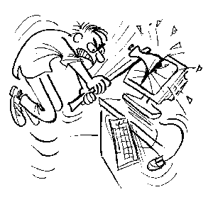
Deși există multe aplicații în acest domeniu multe au aceeași problemă: SUNT GREU DE UTILIZAT.

Slide 4
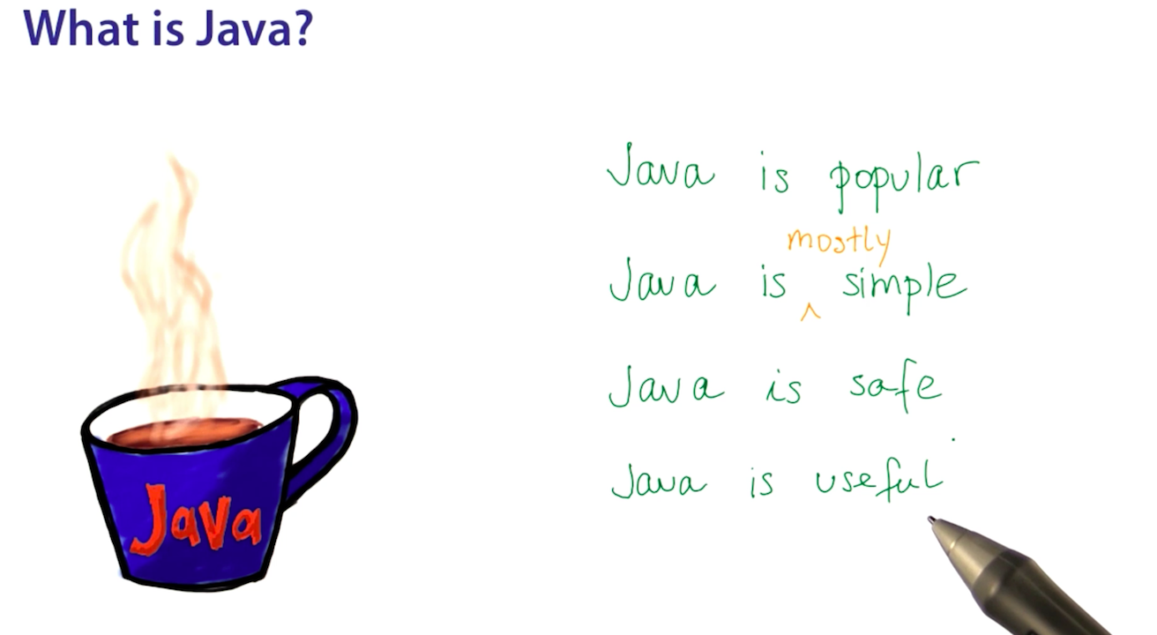
De ce Java?

Slide 5
Jboss 7.1
Controller
Model
View
Modelul mapează baza de date
Controller-ul este partea ce asigura business logic-ul
View-ul reprezintă partea pe care o vede clientul.
Client
MySql Server
-Hibernate 2,1
- Hibernate
Search 4,2,0
- EJB
- JAAS
- Itextpdf 5.4.3
- Json 1.7.1
- Jaxb
- Commons
codec 1,2
Mahout
Resteasy 2.3.1
JavaMail
JSF 2,2
- Managed Beans
PrimeFaces 4,0
PrettyFaces 3,3,3
JackRabbit 2,3,7

Slide 6
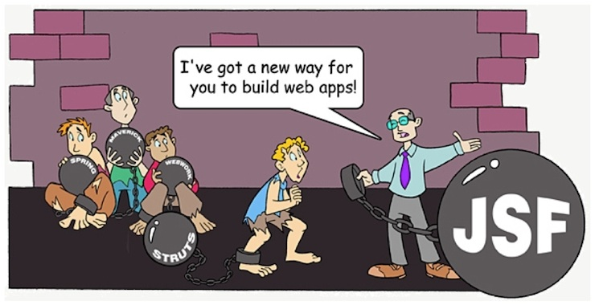
Jsf 2.2
Java Server Faces(Jsf) este o specificație Java ce permite crearea de interfețe grafice pentru aplicațiile web.

Slide 7
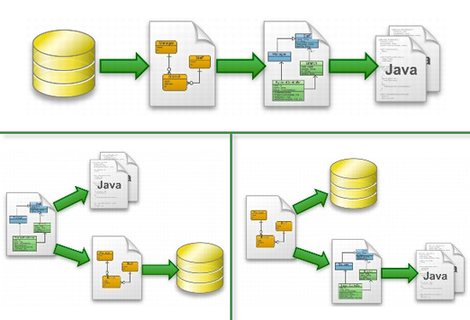
Hibernate
Hibernate este o librărie Java ce permite maparea bazelor de date relaționale sub formă de obiecte.

Slide 8

Hibernate search
Hibenate search este o componentă a librăriei hibernate ce integrează Apache lucene cu modelul bazei de date.
Apache lucene este o librărie gratuită ce permite creare și gestionarea indexilor precum și căutarea inedexată.

Slide 9

JackRabbit
Apache JackRabbit este un open source content repository ce implementează api-ul Java Content Repository(JCR).

Slide 10

Mahout
Apache Mahout este un proiect open source al celor de la Apache ce dorește sa ofere suport și implementări pentru machine learning.

Slide 11

Ejb
Enterprise Java Beans (EJB) sunt obiecte administrate de către un container ce implementează API-ul specificat în Java Enterprise. Obiectele de tip EJB încapsulează partea de bussines-logic a unei aplicații cu arhitectură modulară.

Slide 12

Jaxb
Java Architecture XML Binding permite dezvoltatorilor să mapeze clasele Java pe fișiere XML. Oferă 2 caracteristici: abilitatea de a serializa obiecte Java în fișiere XML și de a deserializa fișiere in obiecte Java.

Slide 13

iText
Itext este o librărie gratuită folosită pentru crearea și manipularea fișierelor PDF în Java.
Itext este cea mai bine documentată librărie PDF (conform autorilor).

Slide 14

JSON
JSON – JavaScript Object Notation este un format standard care foloseste un limbaj ușor de înteles de către oameni pentru a transmite obiecte constând din atribute cheie-valoare. Este folosit pentru a transmite date între un server și o aplicație web, ca alternativă a limbajului XML.

Slide 15
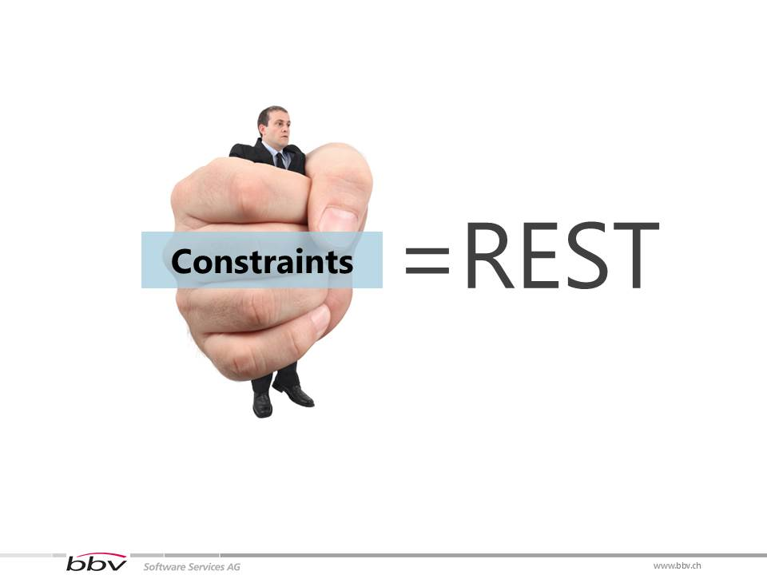
REST
Rest – Representational State Transfer este un stil arhitectural ce constă dintr-o serie de constrângeri aplicate componentelor, conectorilor și datelor transferate. Rest ignoră detaliile de implementare a componentelor , concentrându-se pe rolul acestora și pe interacțiunea lor cu alte componente.

Slide 16

PrettyFaces
PrettyFaces este o librărie gratuită, cu suport pentru JSF, ce permite maparea URL-urilor astfel încât să se poată folosi cu ușurință bookmark-urile.

Slide 17

JavaMail
API-ul Java Mail oferă un framework independent de platformă și protocol folosit pentru trimitere de email-uri. API-ul este disponibil ca un pachet opțional cu platforma Java SE și este inclus în platforma Java EE.

Slide 18

JAAS
JAAS – Java Authentication and Authorization Service este un API folosit pentru securizarea aplicațiilor.
Este folosit atât pentru autentificarea user-ilor, cât și pentru autorizarea acestora.

Slide 19

Aplicație

Slide 20
Extindere
Chat între operatori (Web-socket)
Filtrare mesaje și comentarii nepotrivite ( Mahout)
Procesări de date și generări de rapoarte utilizând data cubes
Graph data-based model –soluție alternativă pentru sistemul de recomandări
Paralelizarea calculului pentru sistemul de recomandări folosind Hadoop
Internaționalizarea întregii baze de date

